Slide 1
FTP – File Transfer Protocol
Camada de Aplicação (Modelo TCP/IP)
Apresentação completa com exemplos e diagramas

Slide 2
Sumário
O que é FTP
Arquitetura e portas
Modos: ativo vs passivo
Exemplos de sessão (CLI)
FTPS vs SFTP
Boas práticas e configuração
Ferramentas e referências

Slide 3
O que é FTP?
FTP significa File Transfer Protocol (Protocolo de Transferência de Arquivos). Este protocolo de comunicação é usado para troca de arquivos entre um servidor e um cliente.
O FTP serve para transferir arquivos entre computadores, remotamente ou numa rede local.
O FTP também pode ser usado para carregar arquivos de um computador para uma conta de hospedagem de sites;
Protocolo para transferência de arquivos entre hosts via TCP/IP.
Padronizado em RFC 959 (1985).

Slide 4

Como funciona o protocolo?
FTP usa e depende do Protocolo de Controle de Transmissão (TCP) para assegurar que todos os pacotes de dados sejam enviados corretamente para o destino correto. O TCP estabelece uma conexão entre dois dispositivos, divide os dados em segmentos e envia os segmentos para o dispositivo de destino, onde eles são reagrupados no fluxo de dados original.

Slide 5
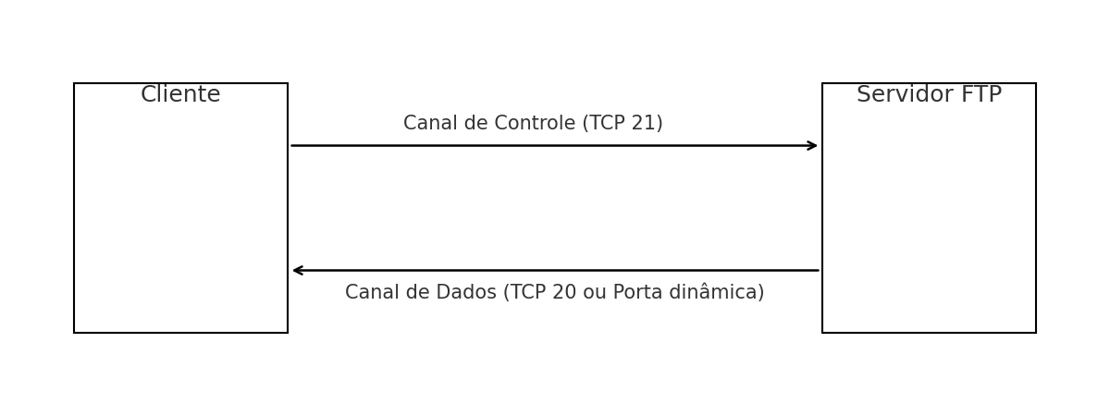
Arquitetura: canais de controle e dados
Modelo cliente-servidor (FTP): cliente inicia sessão e envia comandos; servidor responde.

Slide 6
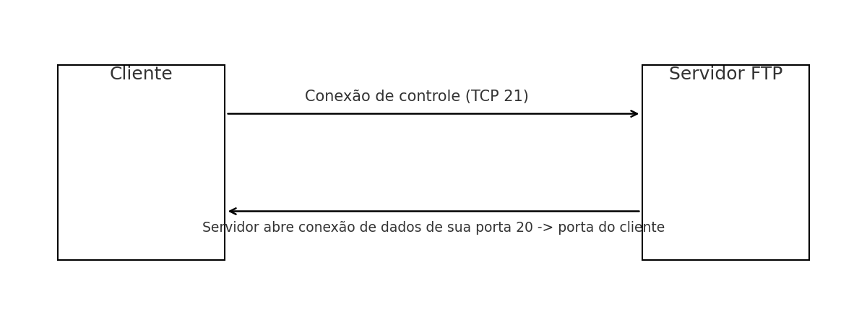
Modo Ativo (Active)
Como funciona (resumo):
Cliente conecta ao servidor (porta 21) no controle.
Cliente informa porta para dados via comando PORT.
Servidor abre conexão de dados a partir de sua porta 20 para a porta indicada do cliente.

Slide 7
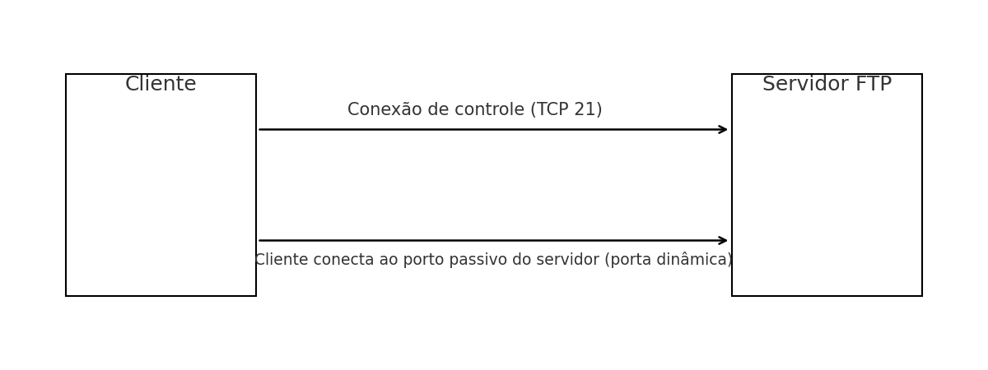
Modo Passivo (Passive)
Como funciona (resumo):
Cliente conecta ao servidor (porta 21) no controle.
Cliente envia PASV; servidor responde com IP e porta (ex.: 227 Entering Passive Mode (a,b,c,d,p1,p2)).
Cliente abre conexão ao porto indicado do servidor para transferência de dados.

Slide 8

Exemplo: Sessão FTP (Anônima)
$ ftp ftp.example.com
Connected to ftp.example.com. 220 (vsftpd 3.0.3) Name (ftp.example.com:user): anonymous 331 Please specify the password. Password: <email@example.com> 230 Login successful. ftp> ls 150 Here comes the directory listing. -rw-r--r-- 1 owner group 12345 Jan 01 2020 file.txt 226 Directory send OK. ftp> get file.txt 150 Opening BINARY mode data connection for file.txt (12345 bytes). 226 Transfer complete. ftp> quit 221 Goodbye.

Slide 9

Exemplo: PORT x PASV (detalhe técnico)
PORT (modo ativo):
CLIENT -> SERVIDOR: PORT 192,0,2,100,195,80 (o cliente informa IP e porta)
Interpretação da porta: p = p1*256 + p2 -> p = 195*256 + 80 = 49920 + 80 = 50000
PASV (modo passivo):
SERVIDOR -> CLIENTE: 227 Entering Passive Mode (192,0,2,1,195,80) -> cliente conecta para (192.0.2.1:50000)

Slide 10

Comandos FTP úteis (com exemplos)
USER <username> -> USER alice
PASS <password> -> PASS secret
LIST -> LIST (ou ls)
RETR <filename> -> RETR file.txt (baixar)
STOR <filename> -> STOR newfile.txt (enviar)
QUIT -> QUIT

Slide 11
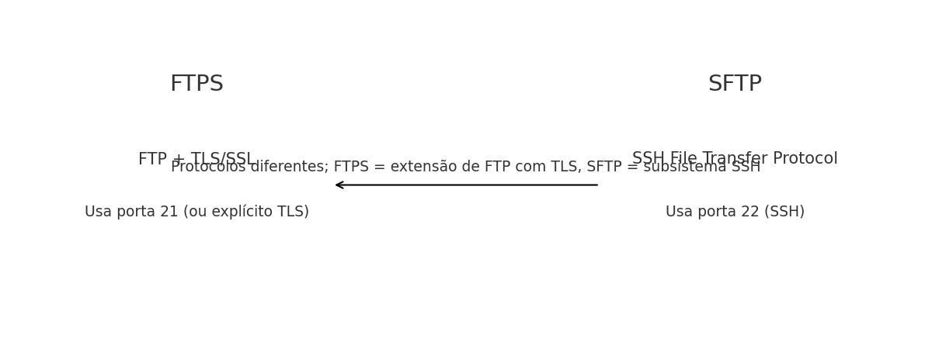
FTPS vs SFTP (resumo)
• FTPS = FTP com TLS/SSL (criptografa controle e opcionalmente dados). Usa portas 21/990 ou negociação TLS.
• SFTP = protocolo de transferência via SSH (porta 22) — diferente do FTP, não é FTP sobre SSH.

Slide 12

Exemplos práticos de cliente
Usando curl (FTP):
curl -u user:pass ftp://ftp.example.com/dir/file.txt -O
Usando sftp (SSH):
sftp user@host sftp> put localfile sftp> get remotefile

Slide 13

Boas práticas de segurança
• Evitar FTP sem criptografia em redes inseguras.
• Preferir FTPS ou SFTP.
• Restringir portas passivas (definir faixa) e abrir somente no firewall.
• Usar autenticação forte e, quando possível, chaves públicas (no caso do SFTP).

Slide 14

Exemplo de configuração (vsftpd)
Trecho de /etc/vsftpd.conf para modo passivo:
pasv_enable=YES
pasv_min_port=50000
pasv_max_port=51000
pasv_address=seu.ip.publico

Slide 15

Ferramentas e clientes
Clientes populares:
• FileZilla (GUI)
• WinSCP (GUI, SFTP/FTPS)
• lftp (CLI)
• curl (CLI)
Servidores populares:
• vsftpd, proftpd, pure-ftpd

Slide 16

Resumo & Referências
Resumo:
FTP = protocolo de aplicação para transferência de arquivos usando TCP.
Tenha cuidado com segurança: prefira FTPS/SFTP.
Referências sugeridas: RFC 959 (FTP), documentação de vsftpd/proftpd, man pages de sftp/ftp/curl.

